Slide 1



12. Computational Performance
14 Jan 2021
Yunsang Joo

Slide 2
Yunsang Joo
Index
Computational performance
Imperative programming
Symbolic programming
Asynchronous programming
Automatic parallel computation
Multi-GPU computation
Computational Performance

Slide 3
Yunsang Joo
1. Computational performance
In deep learning, datasets are usually large and model computation is complex.
Factors that affect computing performance
명령형 프로그래밍
상징형 프로그래밍
비동기 프로그래밍
자동 병렬 계산(CPU & GPU)
다중 GPU 계산
목적
모델의 정확성에 영향을 주지 않고 모델 학습 시간을 줄임으로써 모델의 컴퓨팅 성능을 더욱 향상시킨다.
Computational Performance

Slide 4
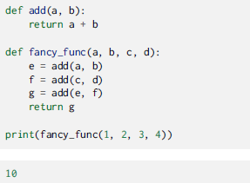
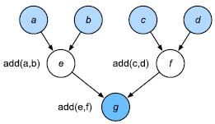
Yunsang Joo
2. Imperative programming
명령형 프로그래밍 : 프로그래밍의 상태와 상태를 변경시키는 구문의 관점에서 연산을 설명하는 프로그래밍 패러다임
편리하지만 비효율적이다.
3개의 add를 독립적으로 실행하여 인터프리터에 발생하는 오버헤드가 압도적이다.
fancy_func가 모두 실행될 때까지 변수를 저장한다.
Computational Performance

Slide 5
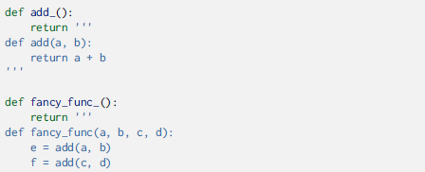
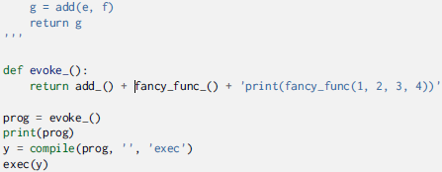
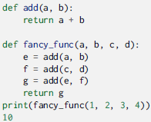
Yunsang Joo
3. Symbolic programming
Step
1. 실행할 작업을 정의한다.
2. 작업을 실행 가능한 프로그램으로 컴파일한다.
3. 필요한 입력을 제공하고 실행을 위해 컴파일 된 프로그램을 호출한다.
Imperative programming
간단하고 작성하기 쉽다. 디버그하기 쉽다.
Symbolic programming
더 효율적이고 이식하기 쉽다. 보다 쉽게 최적화할 수 있다.
컴파일러는 위의 코드를 최적화하고 print ((1 + 2) + (3 + 4)) 또는 print (10)로 다시 작성할 수 있다.
변수가 더 이상 필요하지 않을 때마다 메모리를 해제하거나 할당하지 않을 수 있다.
상징형 프로그래밍
Computational Performance

Slide 6
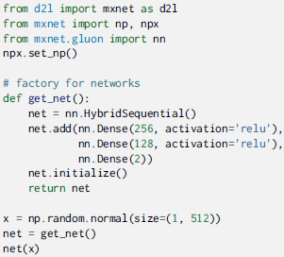
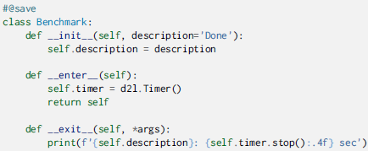
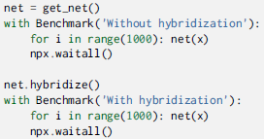

Yunsang Joo
3. Symbolic programming
Hybrid programming
순수 명령형 프로그래밍을 사용하여 개발 및 디버그 할 수 있는 동시에 제품 수준의 컴퓨팅 성능 및 배포가 필요할 때 대부분의 프로그램을 실행할 기호 프로그램으로 변환 할 수 있는 하이브리드 모델이 탄생했다.
hybridize 함수가 호출되면 Gluon은 프로그램 실행을 기호 프로그래밍에 사용되는 스타일로 변환한다.
Computational Performance

Slide 7
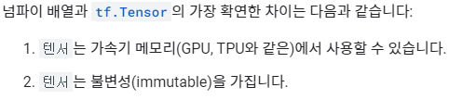
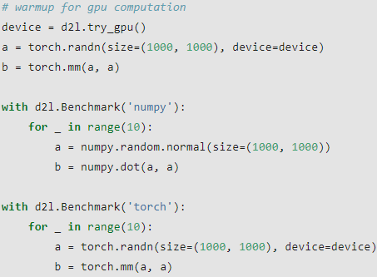

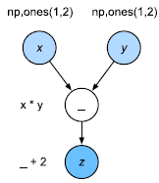
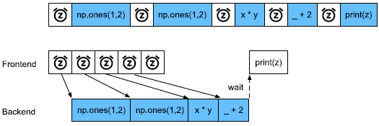



Yunsang Joo
4. Asynchronous programming
비동기 프로그래밍 : 해야 할 일을 위임하고 기다리는 방식
메모리 오버 헤드를 줄이고 프로세서 사용률을 높일 수 있다
Computational Performance

Slide 8
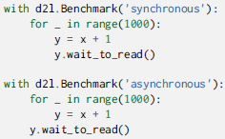

Yunsang Joo
4. Asynchronous programming
비동기 프로그래밍 : 해야 할 일을 위임하고 기다리는 방식
wait_to_read(), waitall() : 해당 변수의 계산이 끝날 때까지 wait
Backend 메모리가 과부하 될 가능성을 고려하여 연산 중간마다 추가
t1. 프런트 엔드는 계산 작업 y = x + 1을 대기열에 삽입하도록 백엔드에 명령
t2. 그런 다음 백엔드는 대기열에서 계산 작업을 수신하고 실제 계산을 수행
t3. 그런 다음 백엔드는 계산 결과를 프런트 엔드로 반환
Synchronous : 1000(t1 + t2 + t3)
Asynchronous : t1 + 1000t2 + t3 (assuming 1000t2 > 999t1)
Computational Performance

Slide 9

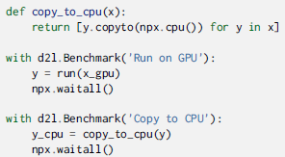


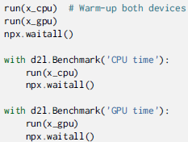



Yunsang Joo
5. Automatic parallel computation
두 작업 사이에 waitall ()을 제거하면 시스템은 두 장치에서 자동으로 계산을 병렬화 할 수 있다.
0.3089 + 0.9983 > 1.0636
0.3139 + 0.2995 > 0.3148
Computational Performance

Slide 10
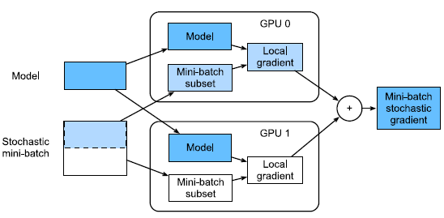
Yunsang Joo
6. Multi-GPU computation
임의의 미니 배치가 주어지면 훈련의 모든 반복에서 배치의 예제를 k 부분으로 분할하고 GPU에 균등하게 배포한다.
각 GPU는 할당 된 미니 배치 하위 집합과 유지하는 모델 매개 변수를 기반으로 모델 매개 변수의 손실 및 기울기를 계산한다.
GPU 각각의 로컬 그래디언트가 집계되어 현재 미니 배치 확률 적 그래디언트를 얻는다. 집계 그래디언트는 각 GPU에 재분배됩니다.
각 GPU는 이 미니 배치 확률 적 기울기를 사용하여 유지 관리하는 전체 모델 매개 변수 집합을 업데이트한다.
Computational Performance

Slide 11
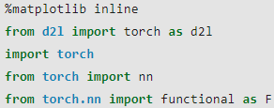
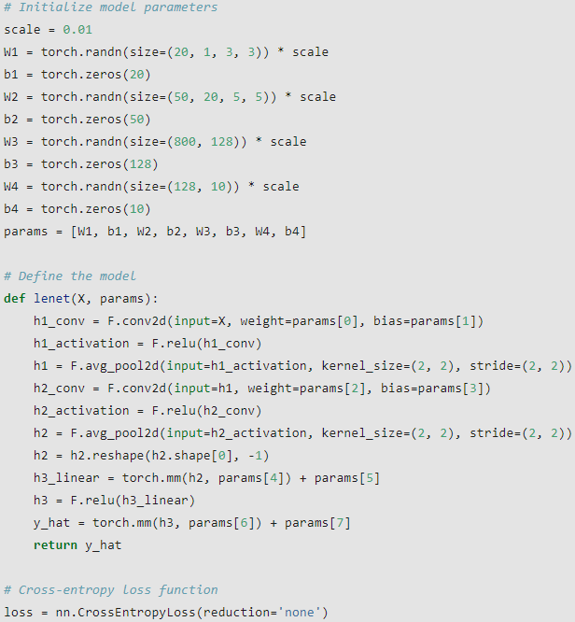
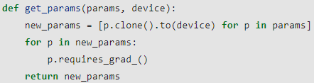

Yunsang Joo
6. Multi-GPU computation
Training on Multiple GPUs
Computational Performance

Slide 12
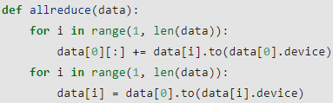
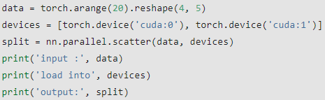
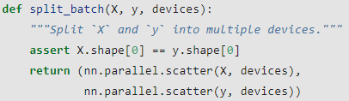

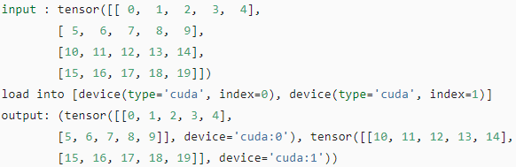
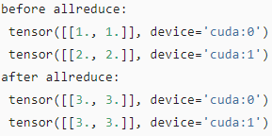
Yunsang Joo
6. Multi-GPU computation
Data Synchronization
Distributing Data
Computational Performance

Slide 13
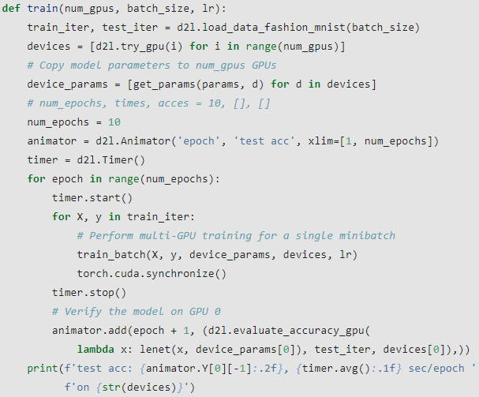
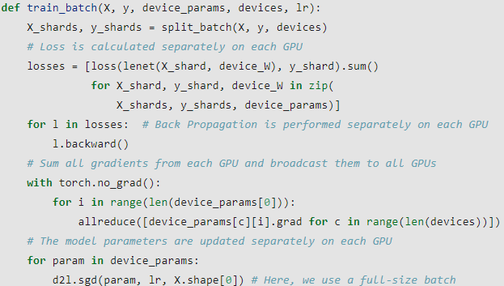
Yunsang Joo
6. Multi-GPU computation
Training
Computational Performance

Slide 14
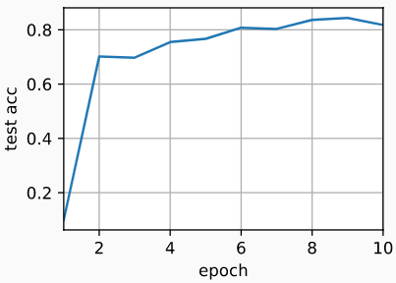
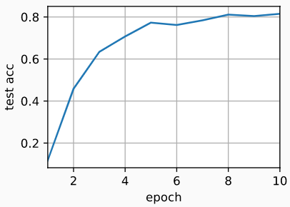
Yunsang Joo
6. Multi-GPU computation
Training
Computational Performance

Slide 15

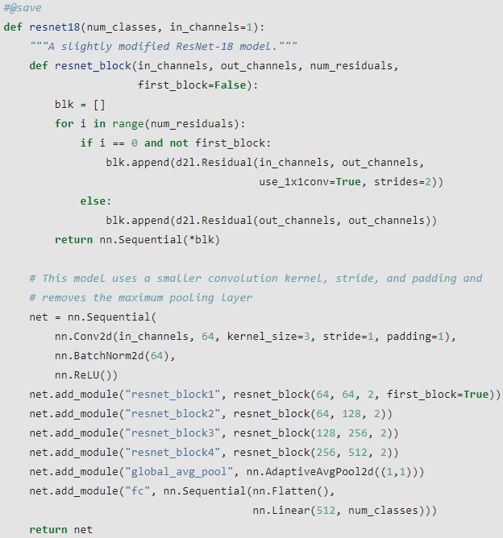

Yunsang Joo
6. Multi-GPU computation
Concise Implementation for Multiple GPUs
Parameter Initialization
Computational Performance

Slide 16
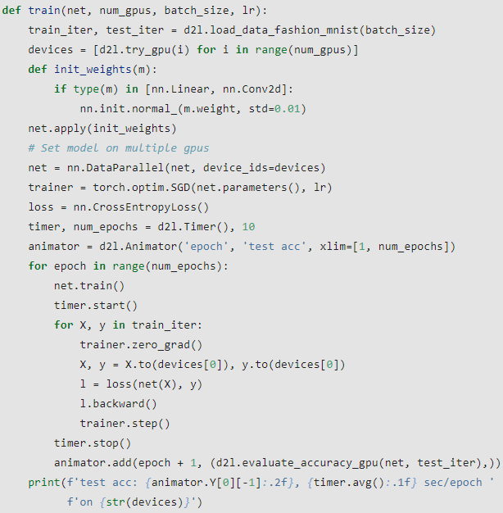
Yunsang Joo
6. Multi-GPU computation
Training
basic functions for efficient parallelism:
네트워크 매개 변수는 모든 장치에서 초기화 되어야 한다.
데이터 세트를 반복하는 동안 미니 배치는 모든 장치에 걸쳐 분할된다.
우리는 손실과 그 기울기를 여러 장치에서 병렬로 계산한다.
손실이 집계되고 (트레이너 방법에 의해) 매개 변수가 그에 따라 업데이트된다.
Computational Performance

Slide 17
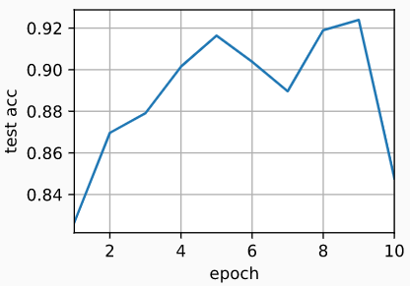
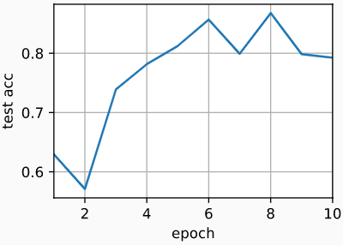
Yunsang Joo
6. Multi-GPU computation
Experiments
Computational Performance

